Slide 1
«Нейросетевое моделирование структуры интеллектуальной компетентности: решение задачи классификации»
ФЕДЕРАЛЬНОЕ ГОСУДАРСТВЕННОЕ БЮДЖЕТНОЕ УЧРЕЖДЕНИЕ НАУКИ ИНСТИТУТ ПСИХОЛОГИИ РОССИЙСКОЙ АКАДЕМИИ НАУК
Лаборатория психологии способностей и ментальных ресурсов им. В.Н. Дружинина
Сиповская Яна Ивановна
к.п.н., н.с. ИП РАН
Москва, 28 февраля 2021 года

Slide 2
Типы практических задач

Slide 3
Основные понятия
Интеллектуальная компетентность - системно организованная метаспособность, обусловливающая реальные интеллектуальные достижения;
Понятийные способности (характеризуют успешность процессов семантизации, категоризации и концептуализации).

Slide 4
Раскрытие специфики интеллектуальной компетентности у учащихся 9-х классов путем применения метода нейросетевого моделирования интеллектуальной компетентности для выявления предикторов концептуальных, категориальных и семантических способностей.
Цель исследования

Slide 5
Важнейшими организационными составляющими интеллектуальной компетентности являются концептуальный, категориальный и семантический опыт личности. Соотношение этих трех составляющих является важным фактором, определяющим своеобразие индивидуальной интеллектуальной компетентности.
Теоретическая гипотеза данного исследования

Slide 6
Эмпирическая база исследования
Пол
Возраст

Slide 7
Методики исследования
«Сочинение, ИК», Сиповская, 2016;
«Понятийный синтез, ПС», Холодная, 2012;
«Понятийное обобщение, КС», Холодная, 2012;
«Визуальная семантика, Вс» (Артемьева, 1980);
«Семантический дифференциал, ВД» (ред. Холодная, 1983).

Slide 8
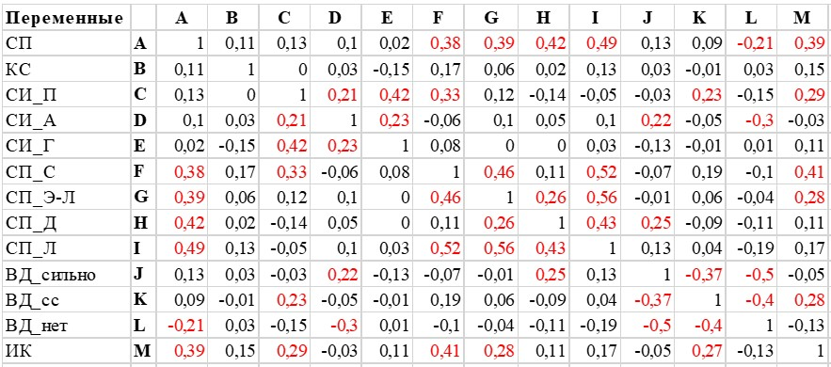
Корреляционная матрица нормализованных показателей интеллектуальной компетентности (ИК) и понятийных способностей в терминах концептуальных (КС), категориальных (КС) и семантических способностей разного типа (СИ, СП)
Примечания: латинские обозначения (A-M) в таблице введены для уменьшения размерности данных (обозначения переменных); красным выделены значимые корреляции по Спирману (p<0,05); СИ_П, А, Г – семантические интерпретации предметного, абстрактного, геометрического типа; СП_С, Э-Л, Д, Л – семантические признаки сенсорного, эмоционально-оценочного, динамического и логического типа; Вд_сильно, сс, нет – количество выборов в графах семантического дифференциала «сильно», «средне-слабо» и «нет», соответственно.

Slide 9
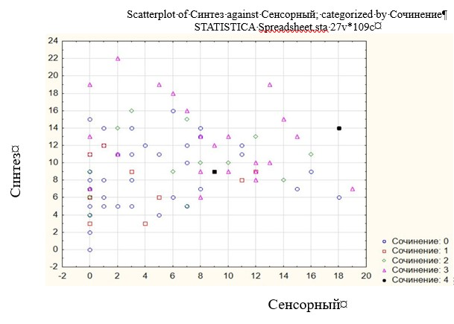
Категоризованная диаграмма рассеяния с перекрытием

Slide 10
Нейросетевые модели показателей продуктивности интеллектуальной деятельности (автоматизированный подбор с затуханием)
№ модели | Summary of active networks (STATISTICA Spreadsheet.sta)
 | Архитектура сети | Произв-ть обучения | Тестовая произв-ть | Контрольная прозв-ть | Алгоритм обучения | Функция ошибки | Активация на скрытом слое | Активация выхода
1 | MLP 12-10-5 | 73,24 | 50,00 | 50,00 | BFGS 15 | Entropy | Tanh | Softmax
2 | MLP 12-14-5 | 57,75 | 42,86 | 64,29 | BFGS 4 | SOS | Identity | Identity
3 | MLP 12-14-5 | 69,01 | 57,14 | 57,14 | BFGS 14 | Entropy | Tanh | Softmax
4 | MLP 12-13-5 | 57,75 | 42,86 | 57,14 | BFGS 5 | SOS | Identity | Identity
5 | MLP 12-15-5 | 70,42 | 42,86 | 57,14 | BFGS 0 | Entropy | Exponential | Softmax

Slide 11
Обучившиеся нейросетевые модели показателей продуктивности интеллектуальной деятельности
№ модели | Архитектура сети | Произв-ть обучения | Тестовая произв-ть | Контрольная прозв-ть | Алгоритм обучения | Функция ошибки | Активация на скрытом слое | Активация выхода
11 | RBF 3-20-5 | 76,06 | 71,43 | 42,86 | RBFT | Entropy | Gaussian | Softmax
12 | RBF 3-20-5 | 53,52 | 35,71 | 42,86 | RBFT | Entropy | Gaussian | Softmax

Slide 12
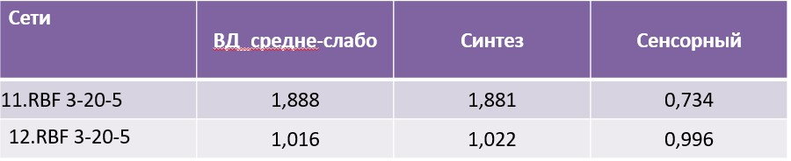
Анализ чувствительности

Slide 13
Общий вывод
Таким образом, относительно сетевой структуры конструкта «интеллектуальная компетентность» можно заключить, что концептуальные способности, являющиеся наиболее высокоорганизованным видом понятийного опыта, значимы и для интеллектуальной компетентности, лишь на одну сотую долю уступая семантической способности к дифференцированному участию сенсорно-эмоционального компонента интеллектуальной деятельности. Последний факт указывает на перспективу исследования роли понятийных регуляторных (произвольных и непроизвольных) механизмов интеллектуальной деятельности. Способность же к порождению семантических признаков сенсорного типа наименее важна, по сравнению с концептуальными способностями и семантической способностью к дифференцированному участию сенсорно-эмоционального компонента интеллектуальной деятельности.

Slide 14
Вывод относительно гипотез исследования
Соответственно, гипотеза о том, что важнейшими организационными составляющими интеллектуальной компетентности являются концептуальный, категориальный и семантический опыт личности нуждается в уточнении: аргументирована роль концептуальных и семантических способностей, тогда как роль категориальных способностей не была раскрыта и соответствующая субгипотеза ложна.

Slide 15
Заключение
Таким образом, в ходе нейросетевого моделирования продуктивности интеллектуальной деятельности в виде решения задачи классификации была выделена 1 модель, которая с точностью 76% (76, 06) описывает/ предсказывает переменные исследования, а именно: показатели интеллектуальной компетентности в старшем подростковом возрасте, где предикторами выступают концептуальные и семантические способности.

Slide 16
Научная активность
Публикации
Апробация результатов исследований

Slide 17
Научная активность
Доклады
Рецензии
Повышение квалификации: магистерская образовательная программа МГППУ «психолого-педагогические измерения» по направлению 2.09.04.03 – прикладная информатика (01.09.2018 – 30.06.2020) – получен диплом магистра с отметкой «с отличием».
Участие в ГРАНТах: 19-013-00294 «Понятийные способности: онтологический статус, виды, влияние на продуктивность интеллектуальной деятельности и роль в регуляции совладающего поведения»

Slide 18
* Изучение разных элементов сенсорно-эмоционального опыта, активирующихся в процессе семантического описания неопределенных геометрических форм, которые будут по-разному связаны с категориальными и концептуальными способностями;
* Исследование связи успешности интеллектуальной деятельности по отношению к уровню сформированности дистальных и проксимальных семантических способностей.
Перспективы дальнейшей разработки темы

Slide 19
Спасибо за внимание!

